Slide 1

Сторінки з історії книгодрукування.
О. Єфімов «Друкар книг, перед тим небачених» (скорочено)
Літературне читання
3 клас
Розділ 2. Без слова немає мови, а без мови - книги
Урок 18

Slide 2




Очікування від уроку
Отримаю задоволення
Відчую успіх
Буде складно
Впораюсь із завданням

Slide 3
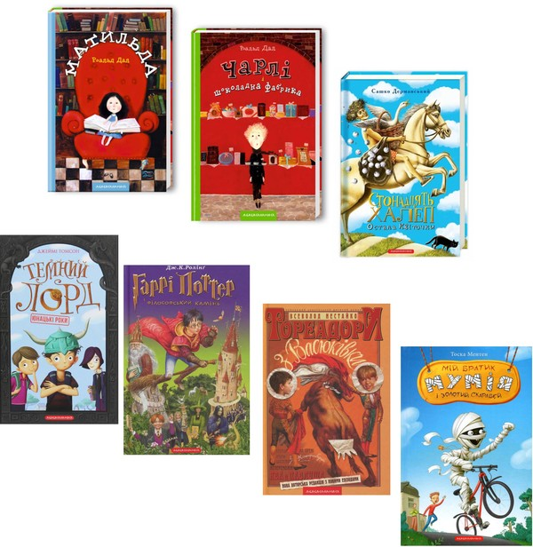
Поміркуй
Чому книгу називають другом?
Книг на світі дуже багато. Вони всі дуже різні та надзвичайно цікаві. І кожна людина, від найменшого до найстаршого, знайде серед них друга. Як ми обираємо книгу? Чому ми обираємо саме цю книгу?
Всеволод Нестайко, Сашко Дерманський, Роальд Дал, Джоан Роулінг, Тоска Ментен, Джеймі Томсон

Slide 4


Наведіть 5 фактів: «Книга — справжній друг»!
Книга застерігає від помилок.
Книга допомагає нам стати цікавим співрозмовником.
Книга об’єднує навколо людей, позбавляє самотності.
Книга розповідає, допомагає пізнавати світ, дає знання.
Книга навчає бути порядними, щирими, добрими, правильно жити.

Slide 5

Повідомлення теми уроку
Як ми бачимо, наші предки розуміли свою місію, коли таку значну увагу приділяли книзі та її вдосконаленню. Сьогодні ми маємо великий вибір друкованих книг для читання. І це стало можливим завдяки книгодрукарству.
На уроці ми з вами познайомимося з історією книгодрукування, з Іваном Федоровим – першим друкарем на слов'янській мові.

Slide 6
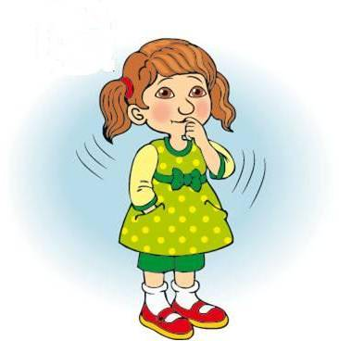
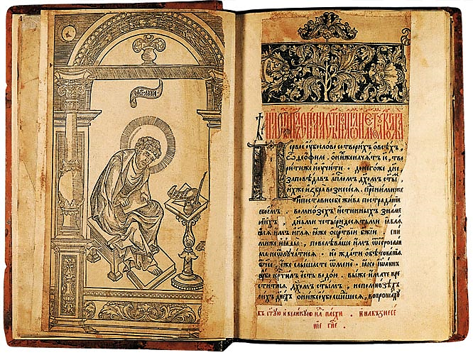
Прочитай слова. Правильно став наголос
друкар
не бачених
верстав
змастивши
першодрукаря
викарбувано
Мстиславець
«Апостол» – церковна книга, що містить розповіді про діяння апостолів та їхні «Послання»;
апостоли — учні Ісуса Христа, які поширювали його вчення.
Книга «Апостол».
1574 рік.

Slide 7
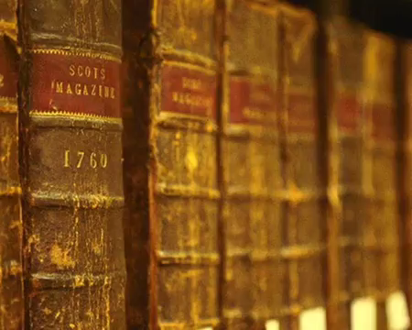
Перегляд відео про історію виникнення книги в Україні.
Взято з Ютубу. Оригінальне посилання: https://www.youtube.com/watch?v=FlTnz6J_Tv0

Slide 8
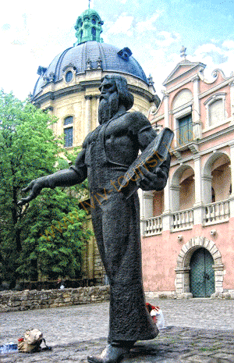
Олександр Єфімов «Друкар книг, перед тим не бачених» (скорочено)
Майже 500 років тому чудові майстри Іван Федоров і Петро Мстиславець почали складання друкованої книги — «Апостол»*. Тепер уже не писець виводив од руки, а майстер-друкар складав літеру до літери, рядок до рядка. Потім металеві рядки складав — верстав — у сторінку і вставляв до спеціальної рамки. Помічник Федорова Мстиславець ніс рамку з рядками майбутньої книги до друкарського верстата.
Пам'ятник Івану Федорову у Львові
Підручник.
Сторінка
33

Slide 9
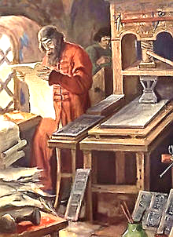
Олександр Єфімов «Друкар книг, перед тим не бачених» (скорочено)
Змастивши чорною фарбою шрифт тексту, він клав на нього аркуш чистого паперу й міцно притискав його пресом. Сторінку віддруковано!
За своє життя Іван Федоров видрукував лише кілька книжок (серед яких є і перший слов’янський «Буквар»), але його роботу й досі з вдячністю згадують нащадки.
Недарма на могилі першодрукаря у Львові було викарбувано напис: «Друкар книг, перед тим не бачених».
Іван Федоров
за роботою
Підручник.
Сторінка
33-34

Slide 10
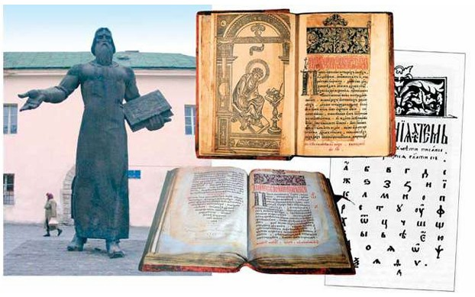
Бесіда за змістом тексту з елементами вибіркового читання.
Прочитай текст мовчки. Що нового ти дізнався/дізналася? Розкажи.
Знайди і прочитай, як відбувався процес друку книги.
Підготуйся стисло розповісти про першодрукаря Івана Федорова.
Пам’ятник Іванові Федорову у Львові;
книги, виготовлені в друкарні Івана Федорова
Підручник.
Сторінка
33-34

Slide 11
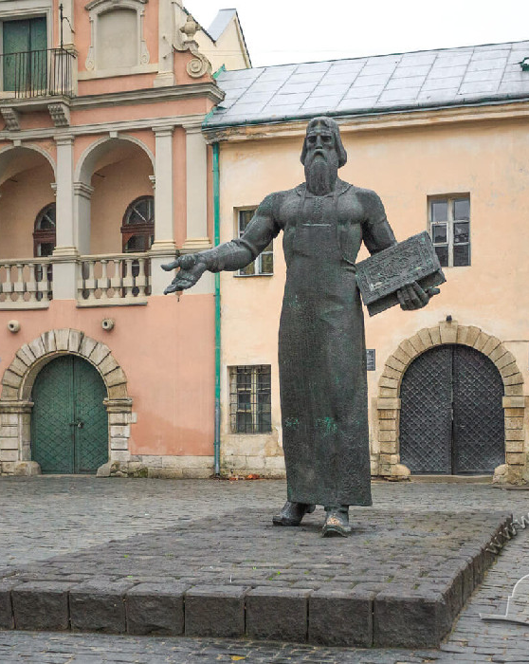
Складаємо сенквейн «Іван Федоров»
Іван Федоров
Відомий видатний
Друкував, видавав, поширював
Друкар книг, перед тим не бачених
Першодрукар
Пам’ятник Іванові Федорову у Львові;
Підручник.
Сторінка
33-34

Slide 12

Підсумки уроку
Яка інформація виявилася новою?
Що зацікавило?
Чи змінилося ваше ставлення до читання?
Домашнє завдання
Підготувати інформацію про книгу, яку прочитали/читаєте:
1) Автор. Тема. Головні персонажі.
2) Чому ця книга подобається?
3) Як ви її обирали?
4) Який епізод найбільш вразив?

Slide 13
Рефлексія. Оціни свою роботу.
Було просто!
Було важко!
Я впорався!
Я впоралась!
Отримав(ла) задоволення!

